Slide 1

Las experiencias de mujeres migrantes y solicitantes de asilo provenientes de Haití: retos específicos e interseccionales
Conferencia Regional sobre Migración
III Congreso de Mujeres en Contextos de Migración, a 24 de septiembre 2021.

Slide 2
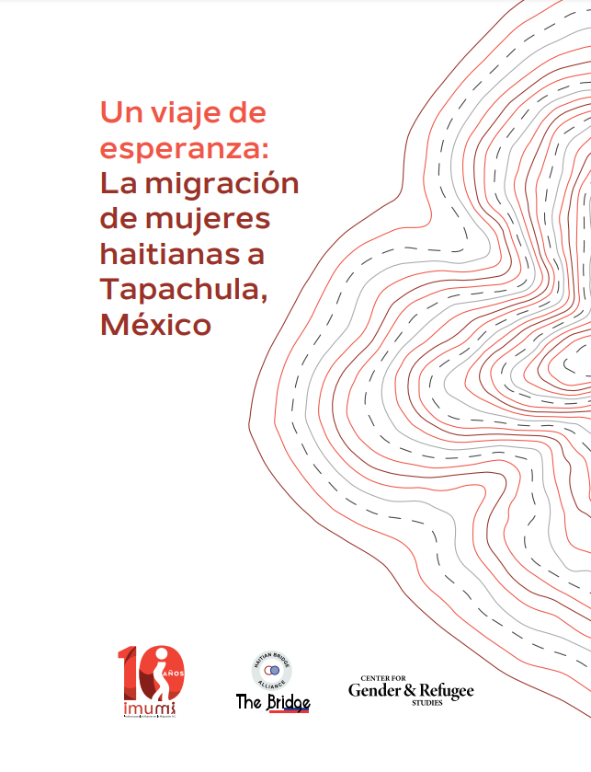
Un viaje de esperanza: La migración de mujeres Haitianas a Tapachula, México
https://imumi.org/wp-content/uploads/2021/03/Un-viaje-de-esperanza-La-Migracion-de-Mujeres-Haitianas-a-Tapachula-Mexico.pdf
Investigar barreras y sus vínculos
con discriminación de la
población,
concretamente mujeres HAI
2019-2020
30 entrevistas

Slide 3
Datos sobre Historia de la migración en México
México: país con tradición de asilo: 30´s régimen franquista; 70´s dictaduras latinoamericanas.
México ha incluido en su definición de persona refugiada: Convención 1951, Declaración 1984 y género (2011).
Entre 2013 y 2019 aumentó 5000% las SA.
Figuras de protección en México: SA, PC, APA, RH. (oficio de salida)

Slide 4
Las autoridades mexicanas expidieron un total de 11 mil 282 tarjetas TVRH en enero y 7 mil 159 en febrero de 2019.
La decisión de dejar de expedir tarjetas por motivos humanitarios coincidió con la aplicación inicial por el gobierno de los Estados Unidos de los Protocolos de Protección a Migrantes (MPP) a finales de enero de 2019 (De enero a junio de 2019 se registraron 100 mil 861 eventos de detención).

Slide 5

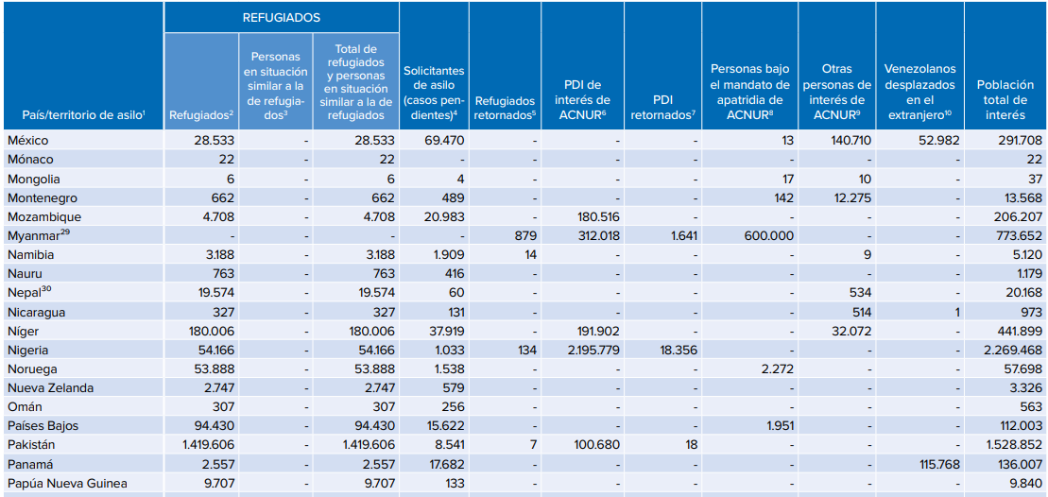
https://eacnur.org/files/global_trends_informe_espanol.pdf
2019

Slide 6
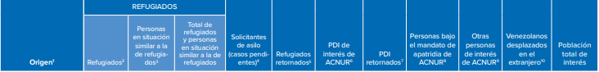
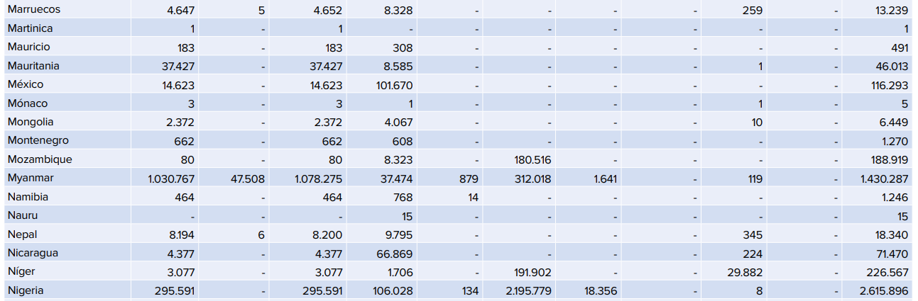
https://eacnur.org/files/global_trends_informe_espanol.pdf

Slide 7
Contexto Haitiano: migración reciente
Haití obtuvo su independencia de Francia en 1804; 1825 Francia exigió al nuevo país más del equivalente actual de 21 mil millones de dólares estadounidenses como compensación por sus “bienes” (esclavos) perdidos por la emancipación misma que tardó 122 años en ser pagada (hasta 1947).
En 1915, los marinos estadounidenses invadieron Haití.
Después de aproximadamente 33 golpes de Estado desde 1804, la violencia está arraigada en la cultura política de Haití.

Slide 8
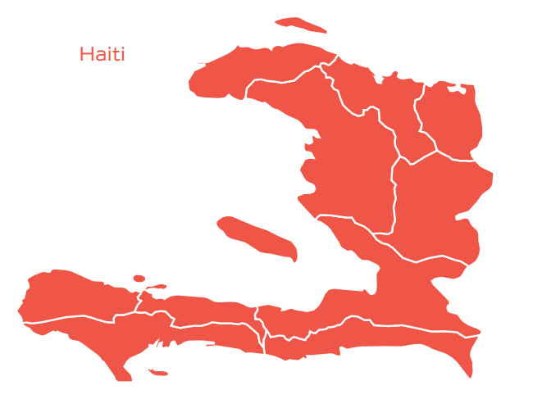
En 1990 se celebraron elecciones democráticas por primera vez en la historia de Haití, pero los resultados se vieron ofuscados por un golpe de Estado paramilitar en septiembre de 1991 que provocó entre 3 mil y 5 mil muertes por motivos políticos.
Un segundo golpe de Estado en febrero de 2004 provocó al menos 5 mil asesinatos por motivos políticos.
Asesinato de su Presidente este 2021.

Slide 9
A partir del terremoto 7.0 de enero 2010 comienza la salida “masiva” de personas hacia Brasil y Chile. (México RH)
Se estima que el terremoto de 2010 costó entre 200 mil y 300 mil vidas y entre 7000 y 14000 millones de dólares en daños.
En la actualidad, casi 33 mil víctimas del terremoto permanecen en campamentos de desplazados internos.
El personal de mantenimiento de la paz de las Naciones Unidas introdujo el cólera en Haití en 2010, causando una epidemia que provocó la muerte de más de 10 mil personas y enfermó a más de un millón.

Slide 10
OEA: informes indican que entre el 28 y 70 % de las mujeres haitianas han sido víctimas de violencia sexual y de género.
los actos de violencia sexual y de género son razones comunes que se dan para justificar su salida de Haití: Las jóvenes y adolescentes pueden verse obligadas a ejercer la prostitución o el sexo transaccional para pagar los gastos relacionados con la escuela.
Cientos de mujeres haitianas también han sido víctimas de explotación y abuso sexual a manos del personal de paz de las Naciones Unidas.
La violencia doméstica rara vez se enjuicia a menos que la víctima sea asesinada.

Slide 11
La mayoría de las personas HAI que llegan a México y/o EUA, han migrado antes a Brasil o Chile.

Slide 12
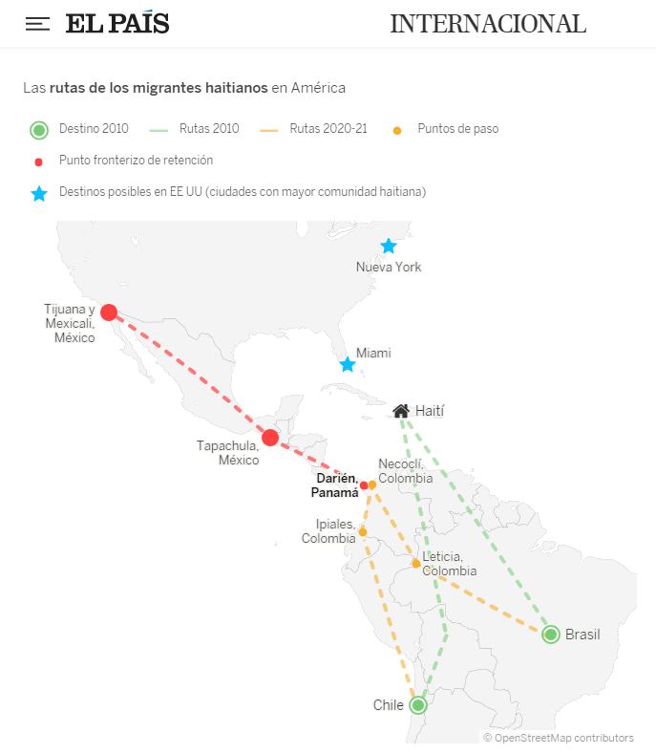
Somalia en las Américas
Como resultado de la combinación del cambio climático, la pobreza y la inestabilidad del gobierno, la población haitiana será cada vez más vulnerable a la devastación causada por los desastres naturales.
Más del 60% de las y los haitianos sobreviven con menos de 2 dólares al día, y más de dos millones y medio están por debajo de la línea de pobreza extrema de 1.23 dólares al día.

Slide 13
A partir de enero de 2011, emitió 100 visados de trabajo a población haitiana cada mes.
Entre 2010 y 2018 se informó que 128 mil 968 nacionales de Haití entraron en Brasil, de los cuales 32 mil 498 finalmente se fueron y 96 mil 487 se quedaron. De ellos, 6 mil 954 obtuvieron la condición de refugiados.
Brasil con mucha oferta laboral para mano de obra para construir las infraestructuras del Mundial de 2014 y los Juegos Olímpicos de Río de Janeiro de 2016.
Luego de la Copa Mundial de la FIFA en 2014 y de las Olimpiadas de 2016 Brasil entra en recesión económica.

Slide 14
Ataques racistas. Xenofobia.
2015: ataques parecían estar motivados en parte por la creencia de que los haitianos eran responsables de la crisis económica, ya que un atacante gritó: “¡Los haitianos nos roban el trabajo!”
2018, un grupo de brasileños expulsó por la fuerza a los migrantes de un refugio improvisado en el estado de Roraima y quemó sus pertenencias.
el 71% de las personas asesinadas en Brasil en 2017 eran negras.

Slide 15
Mujeres HAI que venían de Chile, la mayoría había vivido ahí de 18 meses a dos años antes de migrar a México.
A diciembre de 2019, el gobierno chileno estimaba que en el país residían 185 mil 865 personas haitianas (66 mil 797 de las cuales eran mujeres. 12.5 % de la población migrante (VEN/PER)
No hay pruebas de que ninguno haya obtenido la condición de refugiado entre 2010 y 2019.
El estudio del CENEM, encontró que el 48% de las y los nacionales haitianos entrevistados (de los cuales el 33.8% eran mujeres) habían experimentado algún tipo de discriminación.
“visa temporaria de oportunidades”, 2018 (2 años) pero algunas personas haitianas tuvieron dificultades para regularizar su situación porque su gobierno no cooperó en la verificación de sus documentos de identidad.
De octubre de 2018 a mayo de 2019, mil 393 personas haitianas fueron devueltas a su país en nueve vuelos pagados por el gobierno con restricción de 9 años.

Slide 16
EUA y la migración haitiana
El primer barco que transportaba haitianos que huían de la brutal dictadura de los Duvalier llegó a los Estados Unidos en la década de 1960. Los Estados Unidos negaron el asilo a los 25 pasajeros y los deportaron al mismo peligro del que huyeron.
En la década de 1990, la Guardia Costera de los Estados Unidos recogió decenas de miles de refugiados haitianos y los encarceló en la Bahía de Guantánamo, Cuba. Guantánamo era conocido como el “campo de prisioneros del VIH” debido al mal trato que recibían los refugiados haitianos con VIH, a quienes se culpó erróneamente de la epidemia de SIDA en los Estados Unidos.

Slide 17
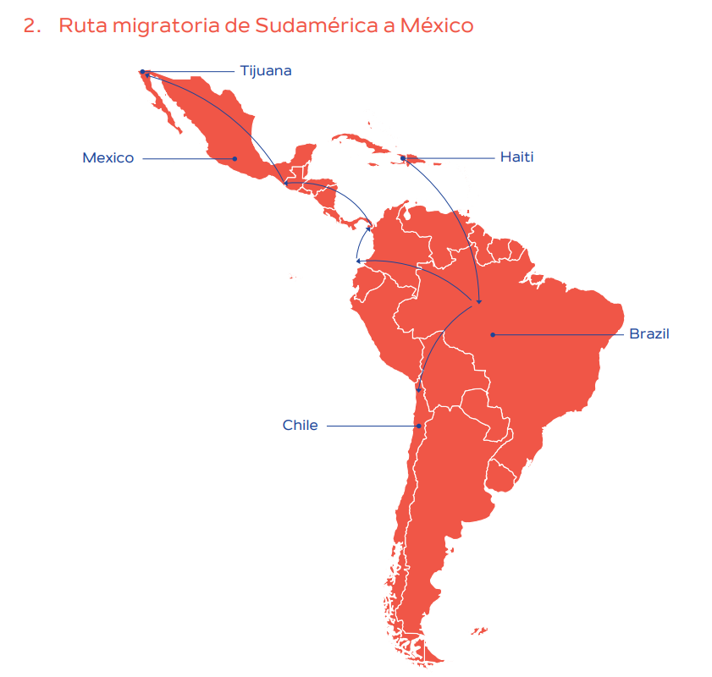
Haitianas en México
Entre 2000 y 2005, menos de 20 personas refugiadas de Haití estuvieron oficialmente en México.
Este número creció constantemente después de 2006, alcanzando un máximo de 191 en 2011, justo después del terremoto, y disminuyendo a 175 en 2014.
El viaje titánico que realizan a México atraviesa casi 11,200 kilómetros (7000 millas aproximadamente) y once países.
En total, puede llevar entre dos y cuatro meses llegar a México.

Slide 18
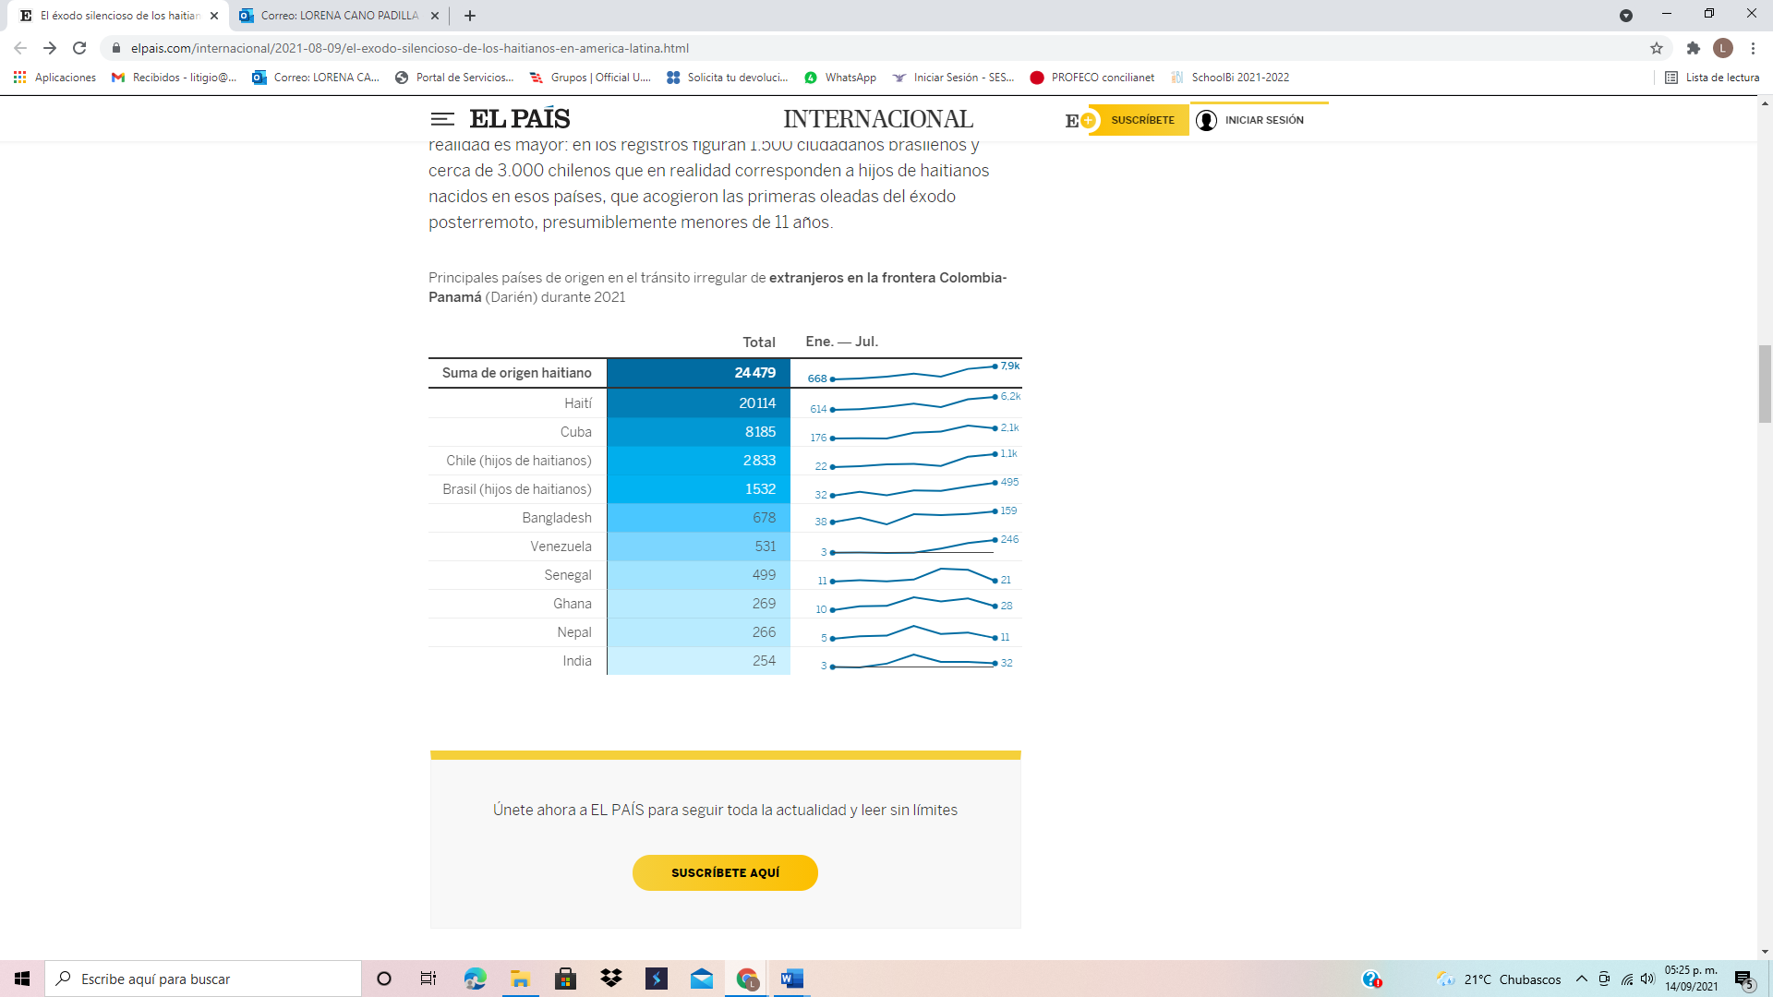
se desplazan de Ecuador a Colombia y luego atraviesan la brecha del Darién hasta Panamá. (160 km = 20 días a pie);
Las y los migrantes informan numerosos casos de robos y agresiones sexuales en esta región. También se encuentran con “mulas” de tráfico de drogas que exigen un pago a cambio de permitirles continuar su viaje.

Slide 19
el 43% tenía la intención de quedarse en Tijuana, el 21.7% quería viajar a los Estados Unidos, el 30.2 por ciento no estaba seguro, el 3.5% quería ir a otra ciudad de México y el 0.7% quería regresar a su país de origen.
Solo el 20% tenía empleo.
Las mujeres haitianas tienden a hablar menos español que los hombres porque es menos probable que trabajen en países de tránsito de habla hispana, lo que las hace dependientes de su pareja o un miembro de la familia del sexo masculino.
Actualmente las mujeres y sus familias son devueltas a Tapachula y algunas más, son deportadas.
ACNUR otorga en asistencia 140 dólares al mes a cada migrante que ha solicitado asilo, incluida la niñez, durante un máximo de tres meses. (18% son reconocidos).
De las encuestas practicadas en Tapachula

Slide 20
Xenofobia en México
Se estima que 1.4 millones de mexicanos se identifican a sí mismos como afrodescendientes, lo que representa el 1.2% de la población total, de los cuales 705 mil son mujeres.
CEDR (El Comité para la Eliminación de la Discriminación Racial de la ONU) también se mostró preocupado por “las múltiples formas de discriminación que afectan a las mujeres indígenas y afromexicanas” en México, que consideró que “comprometen el acceso a la educación, al trabajo y a la salud culturalmente adecuada, así como la participación en la vida pública y toma de decisiones”.

Slide 21
COVID y migración
Deportaciones o retornos durante pandemia: No hubo informes de haitianos deportados en marzo, abril y mayo de 2020, en comparación con los 245 en enero y 37 en febrero de 2020.
A finales de abril de 2020, México había devuelto 3 mil 653 migrantes a Guatemala, Honduras y El Salvador, lo que dejó sólo 106 personas en esos centros.
Los empleos disponibles para las personas migrantes haitianas en Tijuana —tiendas, restaurantes y fábricas— han estado cerrados desde marzo de 2020, dejándoles sin ningún ingreso.
Detención prolongada y sin protocolos aplicables ni aplicados.

Slide 22
En algunos casos urgentes, la COMAR está llevando a cabo entrevistas de elegibilidad por teléfono, pero los defensores señalan que los derechos de los solicitantes se están violando rutinariamente durante estas entrevistas, incluido el derecho al acceso al idioma.
Se estima que 2 mil migrantes están viviendo en tiendas de campaña en campamentos improvisados a lo largo de la frontera entre los Estados Unidos y México

Slide 23
Retos
Recomendaciones
Detección de SA en frontera/tránsito internacional de personas
No rechazos arbitrarios en aeropuertos
No detención migratoria a SA (condiciones dignas y diferenciadas en EM´s, EP tipo A y B)
Análisis de imposibilidad de alternativa de huida interna y análisis de información objetiva de país de origen.
acceso a intérpretes profesionales de creole
capacitación y otros recursos sobre las condiciones en Haití
Aumentar la capacidad de la COMAR
Aplica definición ampliada a HAI
capacitación contra el racismo y la antinegritud
Agilización en emisión de TVRH
Suspender las deportaciones
Otorgar acceso a derechos: salud, educación, trabajo
incorporar un enfoque de género en procesos migratorios y de asilo.

Slide 24
¿Qué ha ocasionado el hacinamiento?
Ante las políticas antiinmigrantes del vecino del norte, MPP/T42.
¿Qué es MPP?
¿Qué es T42?
Ante la paralización en el sur de México
  de traslados de casos (siguen llegando personas por frontera sur con Guatemala)
  Rezago de resoluciones
  Crisis en la región
  *la migración no es un problema, es un fenómeno, el problema es la manera de abordarlo*

Slide 25
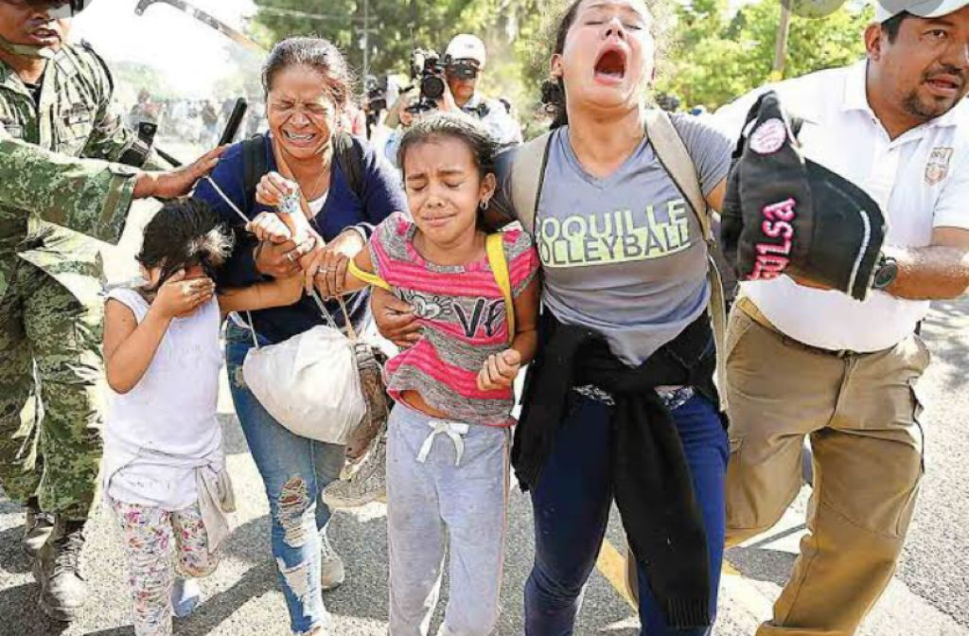
Para el 2020 hubo 82,379 eventos de detención migratoria (formalmente alojamiento), 17,719 fueron mujeres.
De enero a julio 2021 han sido 117,052 eventos.
28 244 de ellos han sido de mujeres.

Slide 26
Para el 2020 México recibió un total de 41,329 solicitudes de asilo,
Para el 2021 (en-ag) van 77,559 SA de los que 32% las mujeres son SA en Tapachula, 34.95% de HON y el 29.94% HAI.

Slide 27
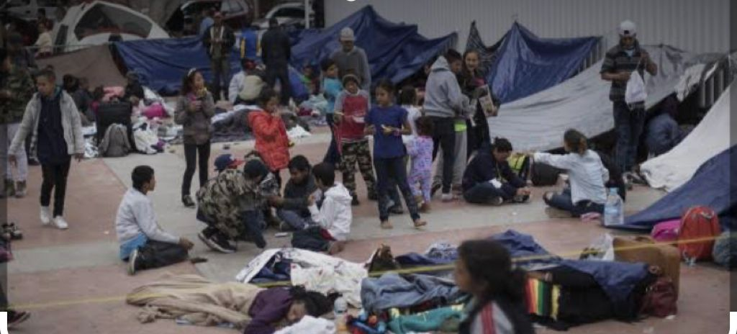
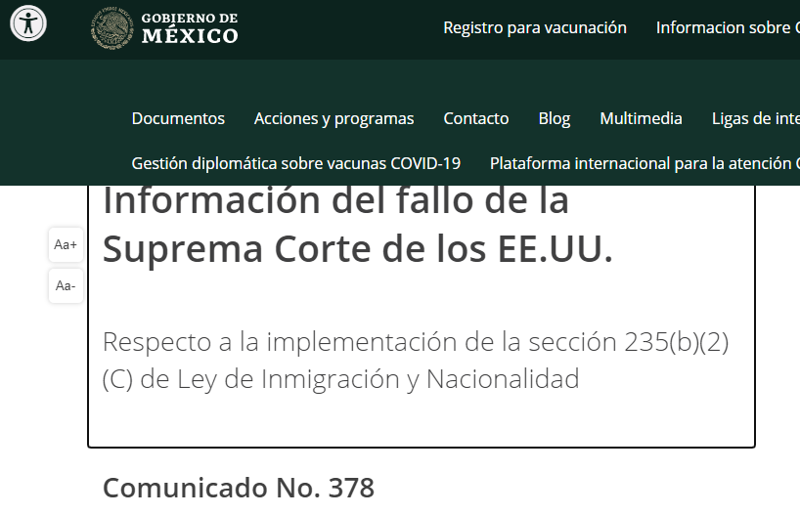
¿Y en el norte?
CBP reporta expulsiones de T42:
de 21 marzo 2020 al 31 julio 2021 : 1,077,174
119,429 expulsiones en total desde 21/3/2020.
(US Border Patrol y la agencia de Office of Field Operations)
Fuentes:1. https://www.cbp.gov/newsroom/stats/cbp-enforcement-statistics/title-8-and-title-42-statistics-fy20202. https://www.cbp.gov/newsroom/stats/cbp-enforcement-statistics/title-8-and-title-42-statistics
individu@s en una unidad de familia, niñ@s acompañad@s, niñ@s no acompañad@s en frontera sur: 119,429
Fuente: 1. https://www.cbp.gov/newsroom/stats/southwest-land-border-encounters

Slide 28

Gracias por su atención

